Slide 1

第1章 概 论
      1.1 数字图像基本概念
      1.2 图像处理目的、 内容和特点
      1.3 图像工程与相关学科
      1.4 数字图像处理系统
      1.5 数字图像处理的应用
      1.6 数字图像处理的发展动向

Slide 2
1.1 数字图像基本概念
1.1.1 图像及其特点
1. 二维性
数字图像是用配置在二维平面(画面)上的灰度值或彩色值来表示信息的， 信息扩展在二维平面上。 用数学描述， 若用 f(x,y)表示(x,y)处的灰度值, 则二维函数 f(x,y)表示图像。 若为彩色图像,可以认为 f(x,y)是由表示红色、 绿色和蓝色图像的3个函数 f_{R}(x,y)、 f_{G}(x,y)和f_{B}(x,y)组成的。 

Slide 3
大家知道， 声音是时基媒体， 即声音信号是随时间发生变化的。 若二维平面上的图像中的图案随时间发生变化， 则称之为动态图像，如电影胶片和视频等。 
2. 抽象性
图像包含的或从图像获取的信息， 往往用语言难于表达。也就是说， 相对于语言描述，图像积极地表达了更多的信息。
3. 降维性
图像记录的是二维画面， 但是其内容是描述三维世界或三维物体的。也就是说， 生成图像时进行了从三维到二维的降维处理。

Slide 4
4. 一览性
人处理图像信息时， 几乎能在瞬时捕获二维画面整体信息并进行处理。如果进一步仔细观察局部细节， 更能获得与全局无矛盾的解释。
1.1.2 模拟图像与数字图像
1. 模拟图像
在了解数字图像之前， 需要对模拟图像有一个基本认识。日常生活中常见的用传统照相机拍摄的照片， 书籍、 杂志、 画册中的插图， 海报，广告画， X射线胶片， 电影胶片， 缩微胶片等， 均为模拟图像。在模拟图像中， 图像信息是以连续形式存储和表现的。图1-1、 图1-2、 图1-3分别为传统照相机拍摄的照片、 书籍中的插图和胸部X射线胶片等， 均属模拟图像。

Slide 5
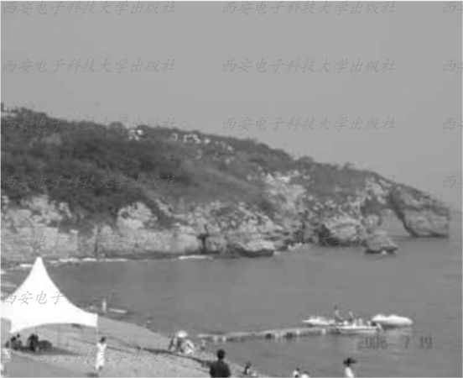
图1-1 传统照相机拍摄的照片

Slide 6
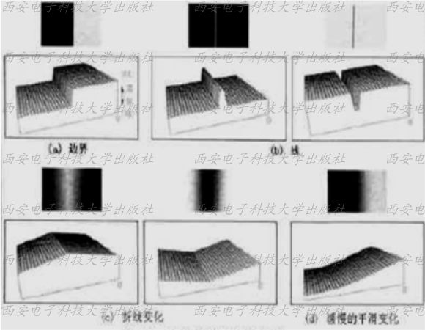
图1-2 书籍中的插图

Slide 7
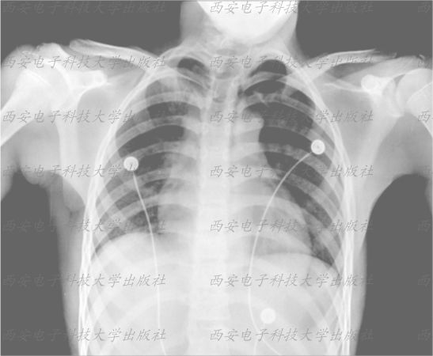
图1-3 胸部X射线胶片

Slide 8
2. 数字图像
计算机只能处理数字信号， 因此， 用计算机能够处理的也只能是数字图像。那么， 什么是数字图像呢？先看一个例子。图1-4(a)是一幅包含简单图形的模拟图像。如果用间隔相等的栅格将图像横向、 纵向各均分成8等份， 则图像被分割成许多小方格， 每一个小方格称为像素(Pixel)。然后， 测量每一个像素的平均灰度值， 并赋以灰度级中某个整数值， 就成为图1-4(b)所示的用数字表示的图像。然后， 再以数字格式存储图像数据， 这种图像称之为数字图像。

Slide 9
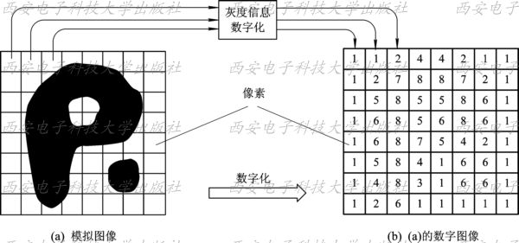
图1-4 数字图像

Slide 10
将模拟图像数字化后生成数字图像， 需要利用数字化设备。目前， 模拟图像数字化的主要设备是扫描仪， 将视频画面进行数字化的设备有图像采集卡。当然， 也可以利用数码照相机直接拍摄以数字格式存放的数字图像。模拟图像经扫描仪进行数字化或由数码照相机拍摄的自然景物图像是以数字格式存储的， 既然是数字， 计算机当然可以方便地对其进行各种处理，以达到视觉效果、 特殊效果或进行对象识别。

Slide 11
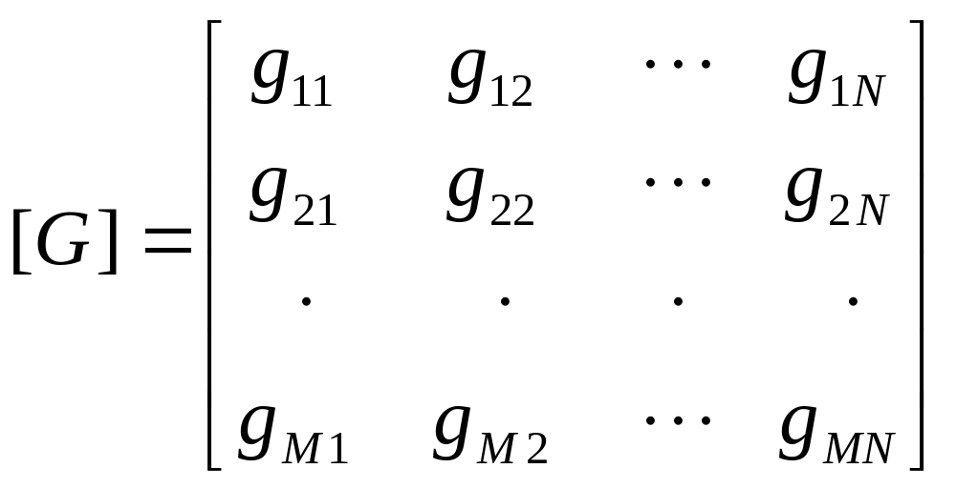
数字图像常用矩阵来描述。一幅M×N个像素的数字图像， 其像素灰度值可以用M行、N列的矩阵［G］表示：
(1-1)

Slide 12
在存储数字图像时， 一幅M行、 N列的数字图像(M×N个像素)， 可以用一个M×N的二维数组T表示。图像的各个像素灰度值可按一定顺序存放在数组T中。 习惯上把数字图像左上角的像素定为第(1， 1)个像素， 右下角的像素定为第(Ｍ， Ｎ)个像素。若用i表示垂直方向， j表示水平方向， 这样， 从左上角开始， 纵向第i行， 横向第j列的第(i， j)个像素就存储到数组的元素T(i， j)中。数字图像中的像素与二维数组中的每个元素便一一对应起来。应注意到数组元素的下标越靠右其值越大， 与x－y坐标系是一致的， 但纵向越向下越大，与x－y坐标系相反。

Slide 13
1.2 图像处理目的、 内容和特点
1.2.1 什么是数字图像处理
数字化后的图像是存储在计算机中的有序数据，当然可以用计算机进行各种处理。比如，用计算机对二维数组T中第i行、第j列位置的数值，考虑其上下左右位置的数值进行置换； 可以对两个图像数组中对应位置的数值进行加、 减操作(见图1-5)。最基本的数字图像处理就是这些简单操作的组合。

Slide 14
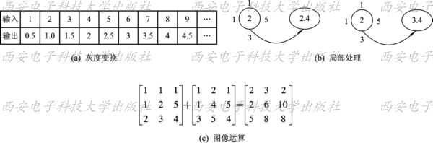
图1-5 图像处理基本操作

Slide 15
数字图像处理(Digital Image Processing)就是利用计算机对图像进行去除噪声、增强、复原、分割、特征提取、识别等处理的理论、方法和技术。一般情况下，图像处理是用计算机和实时硬件实现的，因此，也称之为计算机图像处理(Computer Image Processing)。为简略起见，若无特别说明，本书将数字图像处理简称为图像处理。

Slide 16
图像处理已在人们的日常生活中得到广泛应用，例如，电脑人像艺术，电视中的特殊效果，自动售货机钞票的识别，邮政编码的自动识别和利用指纹、虹膜、面部等特征的身份识别等。在医学领域，很早以前就采用X射线胶片、显微镜照片等来诊断疾病。现在，计算机图像处理已成为疾病诊断的重要手段，并且，一般摄影方法不能获取的身体内部的状况也能由特殊的图像处理装置获取，最具有代表性的便是X射线CT(Computed Tomography，计算机断层摄像)。

Slide 17
1.2.2 图像处理的目的和意义
1. 图像处理的目的
一般而言，对图像进行处理和分析主要有如下三方面的目的。
(1) 提高图像的视感质量，以达到赏心悦目的目的。如去除图像中的噪声，改变图像的亮度、颜色； 增强图像中的某些成分，抑制某些成分； 对图像进行几何变换等，从而改善图像的质量，以达到或真实的、或清晰的、或色彩丰富的、或意想不到的艺术效果，如图1-6所示。

Slide 18
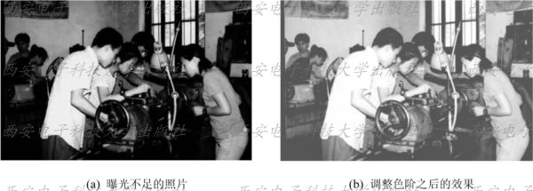
图1-6 提高图像的视感质量

Slide 19
(2) 提取图像中所包含的某些特征或特殊信息，主要用于计算机分析，经常用作模式识别、计算机视觉的预处理。这些特征包括很多方面，如频域特性、灰度/颜色特性、边界/区域特性、纹理特性、形状/拓扑特性以及关系结构等，如图1-7所示。
(3) 对图像数据进行变换、编码和压缩，以便用于图像的存储和传输。如一幅大小为184 KB的BMP格式图像，采用压缩因子为4的JPEG压缩后，其大小仅有40 KB。

Slide 20
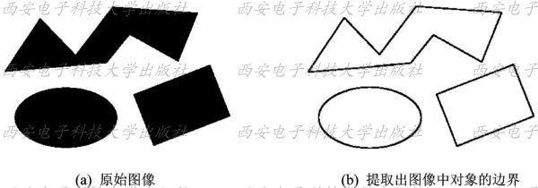
图1-7 提取图像的边界

Slide 21
2. 数字图像处理的意义
数字图像处理的产生和迅速发展主要受如下三个方面因素的影响。
一是计算机的发展。早期的计算机无论计算速度或存储容量，都难以满足对庞大图像数据进行实时处理的要求。随着计算机硬件技术及数字化技术的发展，计算机、内存及外围设备的价格急剧下降，而其性能却有了大幅度的提高。过去只能用大型计算机完成的庞大处理，现在在PC机上也能够轻易实现。

Slide 22
二是数学的发展，特别是离散数学理论的创立和完善，为数字图像处理奠定了理论基础。
三是军事、医学和工业等方面应用需求的不断增长。自20世纪20年代，图像处理首次应用于改善伦敦和纽约之间海底电缆发送的图片质量以来，经过几十年的研究与发展，数字图像处理应用范围更加广阔。如1972年英国EMI公司工程师Housfield发明了用于头颅诊断的X射线计算机断层摄影装置，即CT(Computed Tomography)； 1975年EMI公司又成功研制出全身用的CT装置，获得了人体各个部位鲜明清晰的断层图像。1979年，这项无损伤诊断技术获得了诺贝尔奖，表明它对人类做出了划时代的贡献。

Slide 23
图像处理技术在航空航天、生物医学工程、工业检测、机器人视觉、公安司法、军事、文化艺术等领域得到了广泛的应用，成为一门引人注目、前景远大的新型学科。
用图像处理技术分析飞机遥感和卫星遥感照片，进行森林调查、海洋泥沙调查、渔业调查和水资源调查等资源调查，进行石油勘查、矿产量探测、大型工程地理位置勘探分析等资源勘察，进行土壤营养、水分和农作物生长、产量的估算等农业规划以及进行以地质结构、水源及环境分析等为内容的城市规划。在气象预报和太空其它星球研究方面，数字图像处理技术也发挥了相当大的作用。

Slide 24
在工业和工程领域，图像处理技术用于检测自动装配线中零件的质量，进行零件分类，印刷电路板瑕疵检查，弹性力学照片的应力分析，流体力学图片的阻力和升力分析，邮政信件的自动分拣，有毒、放射性环境内工件及物体的形状和排列状态的识别，先进的设计和制造技术中采用工业视觉，等等。具备视觉、听觉和触觉功能的智能机器人，也已在工业生产如漆、焊接、装配中得到有效的利用。

Slide 25
在军事方面，图像处理和识别主要用于导弹的精确制导，各种侦察照片的判读，具有图像传输、存储和显示的军事自动化指挥系统，飞机、坦克和军舰模拟训练系统等。在公共安全方面，图像处理技术可用于指纹识别，人脸面部鉴别，不完整图片的复原以及交通监控、事故分析等。目前已投入运行的高速公路不停车自动收费系统中的车辆和车牌的自动识别都是图像处理技术成功应用的例子。
在文化艺术方面，数字图像艺术创作，动画制作，游戏，工艺美术设计，文物资料照片的复制和修复等，均有数字图像处理的成功应用，以至于逐渐形成一门新的学科： 计算机艺术。

Slide 26
数字图像处理技术已经形成为一门新兴的学科，并在向更高级的方向发展，如在景物理解和计算机视觉(机器视觉)方面，图像处理已由二维处理发展到三维理解或解释。很多国家，特别是发达国家投入更多的人力、物力到这项研究中，取得了不少重要的研究成果。可以预料，数字图像处理技术和计算机视觉的发展与应用，将对人类生活产生重大的影响，不仅可以促进人类的进步，并且可带来巨大的经济和社会效益。

Slide 27
1.2.3 图像处理的主要内容
不管图像处理用于何种目的，都需要用计算机图像处理系统对图像数据进行输入、加工和输出，因此数字图像处理研究的内容主要有：
(1) 图像获取、表示和表现(Image Acquisition，Representation and Presentation)。图像获取、表示和表现
主要是把模拟图像信号转化为计算机所能接受的数字形式，以及把数字图像显示和表现出来(如打印)。这一过程主要包括摄取图像、光电转换及数字化等几个步骤。

Slide 28
(2) 图像复原(Image Restoration)。
当造成图像退化(图像品质下降)的原因已知时，复原技术可以对图像进行校正。 图像复原最关键的是对每种退化都需要有一个合理的模型。由于不同应用领域的图像有不同的退化原因，所以对于同一幅图像， 不同应用领域可以根据不同的退化模型或质量评价标准而采用不同的复原方法。因此，尽管人们对图像复原的研究不少， 但应用仍有一定难度。

Slide 29
(3) 图像增强(Image Enhancement)。
图像增强是对图像质量在一般意义上的改善。当无法知道图像退化有关的定量信息时，可以使用图像增强技术较为主观地改善图像的质量。所以图像增强技术是为了改善图像视感质量所采取的一种方法。因增强技术并非针对某种退化所采取的方法，故很难预测哪一种特定技术是最好的，只能通过试验和分析误差来选择一种合适的方法。
有时可能需要彻底改变图像的视觉效果，以便突出重要特征的可观察性，使人或计算机更易观察或检测。在这种情况下，可以把增强理解为增强感兴趣特征的可检测性，而非改善视感质量。电视节目片头或片尾处所采用的颜色变换、轮廓凸现效果等，其目的是得到一种特殊的艺术效果，增强动感和力度。

Slide 30
(4) 图像分割(Image Segmentation)。
把图像分成区域的过程即图像分割。图像中通常包含多个对象，例如，一幅医学图像中显示出正常的或有病变的各种器官和组织。为达到识别和理解的目的，几乎都必须按照一定的规则将图像分割成区域，每个区域代表被成像的一个物体(或部分)。
图像自动分割是图像处理中最困难的问题之一。人类视觉系统的优越性，使得人类能够将所观察的复杂场景中的对象分开并识别出每个物体。但对计算机来说，这却是-个难题。由于解决和分割有关的基本问题是特定领域中图像分析实用化的关键一步，因此，将各种方法融合在一起并使用知识来提高处理的可靠性和有效性是图像分割的研究热点。

Slide 31
(5) 图像分析(Image Analysis)。
图像处理应用的目标几乎均涉及到图像分析，即对图像中的不同对象进行分割、特征提取和表示，从而有利于计算机对图像进行分类、识别和理解。
在工业产品零件无缺陷且正确装配检测中，图像分析把图像中的像素转化成一个“合格”或“不合格”的判定。在医学图像处理中，不仅要检测出异变(如肿瘤)的存在，而且还要检查其尺寸大小。

Slide 32
(6) 图像重建(Image Reconstruction)。
图像重建与上述的图像增强、图像复原等不同，图像增强、图像复原的输入是图像，处理后输出的结果也是图像，而图像重建是从数据到图像的处理，即输入的是某种数据，而经过处理后得到的结果是图像。CT是图像重建处理的典型应用实例。目前，图像重建与计算机图形学相结合，把多个二维图像合成为三维图像，并加以光照模型和各种渲染技术，能生成各种具有强烈真实感的高质量图像。

Slide 33
(7) 图像压缩编码(Image Compression & Coding)。
数字图像的特点之一是数据量庞大，尽管现在有大容量存储器，但是对图像数据(尤其是动态图像、高分辨率图像)的需求量也大大增加，因此，在实际应用中必须进行图像压缩。如果数据不压缩，则在存储和传输中就需要占用很大的容量/带宽，因而增加了成本。图像压缩的目的就是减少数据量。
图像编码主要是指利用图像信号的统计特性及人类视觉的生理学及心理学特性，对图像信号进行高效编码，即研究数据压缩技术，目的是在保证图像质量的前提下压缩数据，便于数据的存储和传输，以解决数据量大的矛盾。一般来说，图像编码的目的有三个： ① 减少数据存储量； ② 降低数据率以减小传输带宽； ③ 压缩信息量，便于特征提取，为后续识别作准备。

Slide 34
从编码技术发展来看，Kunt提出第一代、第二代编码的概念。他将以去除冗余为基础的编码方法称为第一代编码，如PCM、DPCM、ΔM、亚取样编码法。DFT、DCT、W-H变换编码以及以此为基础的混合编码法均属经典的第一代编码。第二代编码方法多为20世纪80年代以后提出的，如金字塔编码法、Fractal编码法、小波变换编码法、基于神经网络的编码法、模型基编码法等。第二代编码方法有如下特点： ① 充分考虑人的视觉特性； ② 恰当地考虑对图像信号的分解与表述； ③ 采用图像的合成与识别方案压缩数据。

Slide 35
数字图像处理是利用计算机的计算，实现与光学系统模拟处理相同处理效果的过程，它具有如下特点：
(1) 处理精度高，再现性好。计算机图像处理的实质，是对图像数据进行各种运算。由于计算机技术的飞速发展，计算精度和计算的正确性毋庸置疑； 另外，对同一图像用相同的方法处理多次，也可得到完全相同的效果，具有良好的再现性。
(2) 易于控制处理效果。在图像处理程序中，可以任意设定或变动各种参数，能有效控制处理过程，达到预期处理效果。这一特点在改善图像质量的图像处理中表现得尤为突出。

Slide 36
(3) 处理的多样性。由于图像处理是通过运行程序进行的，所以，设计不同的图像处理程序，便可实现各种不同的处理目的。
(4) 图像数据量庞大。图像中包含有丰富的信息，可以通过图像处理技术获取图像中包含的有用的信息。但是，数字图像的数据量巨大。一幅数字图像是由图像矩阵中的像素(Pixel)组成的，通常每个像素用红、绿、蓝三种颜色表示，每种颜色用8 bit表示灰度级，则一幅1024×768不经压缩的的真彩色图像，数据量达2.25 MB(1024×768×8×3/8)，一幅遥感图像的数据量为3240×2340×4≈30 Mb。如此庞大的数据量给存储、传输和处理都带来巨大的困难。如果颜色位数及分辨率再提高，则数据量将大幅度增加。

Slide 37
(5) 处理费时。由于图像数据量大，因此处理比较费时。特别是处理结果与中心像素邻域有关的处理过程(如第4章介绍的区处理方法)花费时间更多，这给需要实时处理的应用带来了困难。
(6) 图像处理技术综合性强。数字图像处理涉及相当广泛的技术领域，如通信技术、计算机技术、电子技术、电视技术，当然，数学、物理学等领域更是数字图像处理的基础。

Slide 38
1.3 图像工程与相关学科
1.3.1 图像工程的内涵
图像工程的内容非常丰富，根据抽象程度和研究方法等的不同，可分为图像处理、图像分析和图像理解三个层次，这三个层次既有联系又有区别，如图1-8所示。换句话说，图像工程是图像处理、图像分析及图像理解三者的有机结合及工程应用。

Slide 39
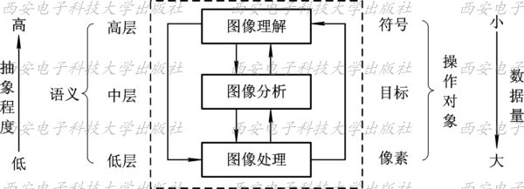
图1-8 图像工程三层次示意图

Slide 40
1. 图像处理
图像处理的重点是图像之间进行的变换。尽管人们常用图像处理泛指各种图像技术，但比较狭义的图像处理主要是对图像进行各种加工，以改善图像的视觉效果并为自动识别奠定基础，或对图像进行压缩编码以减少所需存储空间。

Slide 41
2. 图像分析
图像分析主要是对图像中感兴趣的目标进行检测和测量，以获得它们的客观信息，从而建立对图像的描述。如果说图像处理是一个从图像到图像的过程，则图像分析是一个从图像到数据的过程。这里的数据可以是目标特征的测量结果，或是基于测量的符号表示，它们描述了目标的特点和性质。

Slide 42
3. 图像理解
图像理解的重点是在图像分析的基础上，进一步研究图像中各目标的性质和它们之间的相互联系，并得出对图像内容含义的理解以及对原来客观场景的解释，从而指导和规划行动。
如果说图像分析主要以观察者为中心来研究客观世界，那么图像理解在一定程度上是以客观世界为中心，借助知识、经验等来把握整个客观世界(包括没有直接观察到的事物)的。

Slide 43
可见，图像处理、图像分析和图像理解处在三个抽象程度和数据量各有特点的不同层次上。图像处理是比较低层的操作，它主要在图像像素级上进行处理，处理的数据量非常大。图像分析则进入了中层，分割和特征提取把原来以像素描述的图像转变成比较简洁的非图形式的描述。图像理解主要是高层操作，基本上是对从描述抽象出来的符号进行运算，其处理过程和方法与人类的思维推理有许多类似之处。
根据本课程的任务和目标，本书重点放在图像处理上，并学习图像分析的基本理论和方法。

Slide 44
1.3.2 相关学科和领域
图像工程是一门系统地研究各种图像理论、技术和应用的交叉学科。从研究方法来看，它与数学、物理学、生理学、心理学、电子学、计算机科学等许多学科可以相互借鉴。从研究范围来看，它与模式识别、计算机视觉、计算机图形学等多个专业又互相交叉。另外，图像工程的研究进展与人工智能、神经网络、遗传算法、模糊逻辑等理论和技术都有密切的联系，它的发展应用与医学、遥感、通信、文档处理和工业自动化等许多领域也是密不可分的。

Slide 45
图像工程与计算机图形学(Computer Graphics)、模式识别(Pattern Recognation)、计算机视觉(Computer Vision)等的关系如图1-9所示。计算机图形学研究的是用计算机技术生成图形的理论、方法和技术，即从非图像形式的数据描述来生成逼真的图像，可以生成现实世界中已经存在的物体的图形，也可以生成虚构物体的图形。它的研究对象和输出结果与图像分析的研究对象和输出结果正好对调。图像模式识别与图像分析则比较相似，只是前者试图把图像分解成可用符号较抽象地描述的类别。计算机视觉主要强调用计算机实现人的视觉功能，要用到图像工程三个层次的许多技术，但目前的研究内容主要与图像理解相结合。

Slide 46
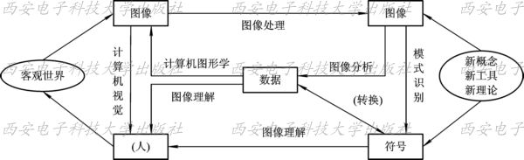
图1-9 图像工程与相关学科的联系与区别

Slide 47
以上学科各有所侧重，但互相联系、有所重合、互为补充。其实，这些名词也经常混合使用，它们在概念上或实用中并没有严格的界限，专业和背景不同的人习惯使用不同的术语。另外，人工智能、神经网络、遗传算法、模糊逻辑等新理论、新工具、新技术的发展，对上述学科均提供了有力的技术支持，促进了这些学科的长足发展。

Slide 48
1.4 数字图像处理系统
1.4.1 数字图像处理系统硬件
早期的数字图像处理系统为提高处理速度、增加容量，均采用大型机。随着计算机性能价格比日新月异的提高，以小型机为主的微型图像处理系统得到发展。主机为PC机，配以图像采集卡及显示设备就构成了最基本的微型图像处理系统。目前，CA540、Vp32、FGCT11010N8、CA-CPE-1000、CA-CPE-3000等国产图像板已研制成功并商品化。

Slide 49
微型图像处理系统成本低，应用灵活，便于推广。特别是微型计算机的性能逐年提高，使得微型图像处理系统的性能也不断升级，加之软件配置丰富，使其更具实用意义。
微型图像处理系统组成如图1-10所示，主要包括图像输入设备(CCD摄像机或扫描仪)、图像采集卡、计算机、监视器、打印机等。其实，简单的图像处理系统就是在PC机上
连一台摄像机(或扫描仪)，用PC机就足以进行一般的图像处理。下面对各部件进行简要说明。

Slide 50
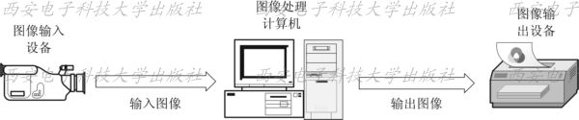
图1-10 微型图像处理系统组成示意图

Slide 51
1. 图像输入设置
1) 电视摄像机(Video Camera)
电视摄像机是目前使用最广泛的图像获取设备。电视摄像机的核心部件是光电转换部件，目前大多数感光基元为电荷耦合器件CCD(Charge Coupled Device)。CCD可以将照射在其上的光信号转换为对应的电信号。该设备小巧，速度快，成本低，灵敏度高，多作为实时图像输入设备应用；但摄像机拍摄的图像灰度层次较差，非线性失真较大，有黑斑效应，在使用中需要校正。目前，CCD摄像机可达1920×1035的高分辨率，快门速度可达10⁻⁴ s。

Slide 52
2) 数码摄像机(Digital Video Camera)
数码摄像机DV就是Digital Video的缩写，译成中文就是“数字视频”的意思，它是由索尼(SONY)、松下(PANASONIC)、JVC(胜利)等多家著名家电企业联合制定的一种数码视频格式。在绝大多数场合下，DV代表数码摄像机。DV记录的是数字信号，和模拟摄像机相比，DV具有清晰度高(水平清晰度已经达到了500~540线)，色彩更加纯正(色度和亮度信号带宽约为模拟摄像机的6倍)，无损复制，体积小，重量轻等特点。图1-11为SONY产DVDCAM外观，可直接刻录DVD光盘。

Slide 53
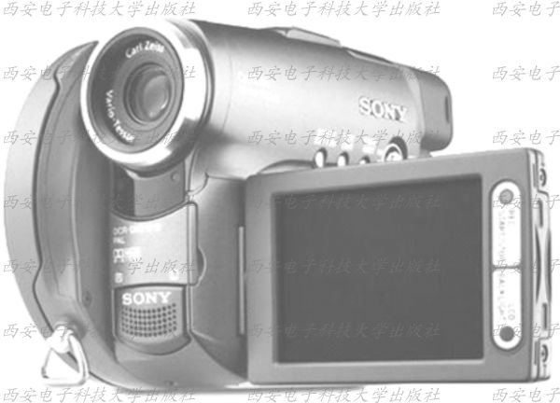
图1-11 SONY产DVDCAM

Slide 54
3) 扫描仪(Scanner)[HT]
扫描仪是图片、照片、胶片及文稿资料等各种形式的图像信息输入计算机的重要工具，其特点是精度和分辨率高。目前，1200 dpi(dot per inch)以上精度的扫描仪已常见。扫
描仪的成本很低，平板式扫描仪的价格在千元以下。扫描仪由于其良好的精度和低廉的价格，已成为当今应用最为广泛的图像数字化设备。但用扫描仪获取图像信息速度较慢，不能实现实时输入。

Slide 55
4) 数码照相机(Digital Camera)
数码照相机是一种能够进行景物拍摄，并以数字格式存放拍摄图像的照相机。它的核心部件是CCD图像传感器，主流机型分辨率已在600万像素以上。
数码照相机的感光器件CCD可以对亮度进行分级，但并不能识别颜色。为此，数码照相机使用了红、绿和蓝三个彩色滤镜，当光线从红、绿、蓝滤镜中穿过时，就可以得到每种色光的反应值，再通过软件对得到的数据进行处理，从而确定每一个像素点的颜色。

Slide 56
CCD生成的数字图像被传送到照相机的一块内部芯片上。该芯片负责把图像转换成相机内部的存储格式(通常为JPEG)。最后，把生成的图像保存在存储卡中。
数码照相机通过USB接口与计算机相连，将拍摄的图像下载到计算机中，以备处理使用。

Slide 57
5) 遥感图像获取设备
遥感中常用的图像获取设备有光学摄影设备，如摄像机、多光谱像机等； 红外摄影设备，如红外辐射计、红外摄像仪、多通道红外扫描仪； 多光谱扫描仪(MSS)； 微波设备，如微波辐射计、侧视雷达、真空孔径雷达、合成孔径雷达(SAR)等。

Slide 58
2. 图像输入卡(采集卡)
通常图像输入卡安装于计算机主板扩展槽中，主要包括图像存储器单元、显示查找表(LUT)单元、CCD摄像头接口(A/D)、监视器接口(D/A)和PC机总线接口单元。其工作过程如下： 摄像头实时或准实时采集图像数据，经A/D变换后将图像存放在图像存储单元的一个或三个通道中，D/A变换电路自动将图像显示在监视器上。

Slide 59
通过主机发出指令，将某一帧图像静止在存储通道中，即采集或捕获一帧图像，然后可对图像进行处理或存盘。高档图像输入卡还包括卷积滤波、FFT(快速傅立叶变换)等图像处理专用的快速部件。中国大恒有限公司开发的DH-VT142四通道彩色图像视频采集卡(见图1-12)，可四路复合视频同时输入同频显示，可进行4×768×576×24 bit同时传输，最大分辨率可达768×576×32 bit(PAL)，硬件完成输入图像的比例缩放、裁剪，硬件支持色度空间变换。

Slide 60
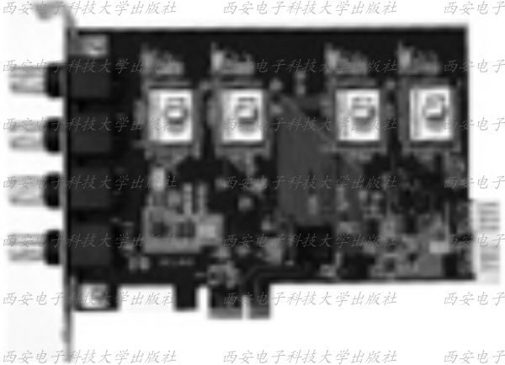
图1-12 四通道彩色图像视频采集卡

Slide 61
3. 显示卡
显示卡是记忆和保存供显示图像的设备。通常，存储的图像要随时显示在显示器上。PC机显示卡分辨率均在1024×768以上。通常的图像处理装置中，灰度值红(R)、绿(G)、蓝(B)各占8位(bit)，共计24位，可以表示1670万种颜色，这种显示卡称为真彩色显示卡。

Slide 62
4. 计算机
图像处理的主要特点是数据量大、运算时间长，因而对系统硬件配置要求较高。目前配置Intel双核2.0 G以上CPU、1 G内存、160 G以上硬盘的计算机已属常见，计算速度大幅度提高，可与几年前的大型机媲美。为了加快图像的显示和处理速度，用于图像处理的PC机配置应尽可能高一些。当然，有条件时最好采用图形工作站进行图像处理。

Slide 63
5. 图像存储装置
图像数据量庞大，早期其存储成为问题。目前，除了大容量磁盘可供存储图像数据之外，CDR、DVD等光学存储装置以及SAN、NAS等网络存储系统，为存储海量图像数
据提供了极好的支持。

Slide 64
1.4.2 高速图像处理卡
实用图像处理系统分为在线处理系统和离线处理系统两种形式。在研究中，多采用离线图像处理系统，主要用于开发和验证图像处理与分析算法。在线图像处理系统除上述设备外，还需用图像处理专用硬件代替图像采集卡，以构成自动处理系统，可以对生产现场采集的图像进行实时处理，并对其处理结果进行监控。下面简要介绍夏普公司研发的GPB-K高速图像处理卡(见图1-13)。

Slide 65
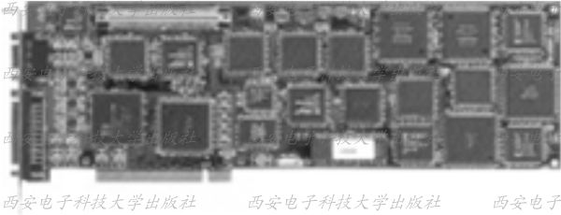
图1-13 GPB-K高速图像处理卡

Slide 66
GPB-K可以安装在计算机的PCI扩展槽上，是一种高速、高性能的图像处理板卡。操作系统为Windows NT。输入图像可调用图像文件，也可由摄像机输入。
板卡上的视频输入端有6路，最多可同时输入3路信号，可通过函数进行选择。当输入视频图像时，可选择GPB-K内部和外部的输入同步信号。输出图像能在标准的VGA监视器上显示。输入和输出与GPB-K的其它处理不必同步，所以该处理卡对摄像机的帧频没有限制。

Slide 67
GPB-K在板卡上固化了包含约300个函数的图像处理库。GPB-K函数由Microsoft Visual C++ 6.0版本提供。对于像素灰度为8 bit的灰度图像而言，GPB-K能处理的图像最大尺寸为1024×1024，但处理视频图像的最大尺寸为640×480。GPB-K可以根据目标区域ROI(Region Of Interest)来指定处理的区域。处理区域设定得越小，处理时间相应越短。

Slide 68
GPB-K中使用了夏普公司的通用图像处理大规模集成电路SALA，具有高速、高性能的特点，图像处理的速度达40 ns每像素；可以通过硬件实现图像灰度变换、图像间的运算、滤波处理、特征提取等。
图1-14给出了GPB-K的整体硬件结构方框图。GPB-K板卡由SALA-LSI、摄像机的输入、显示、扩展连接、模板匹配(MAP)、各单元的图像存储器及PCI总线组成，由于各个单元分别与4根8 bit的图像总线连接，因而可处理图像数据。

Slide 69
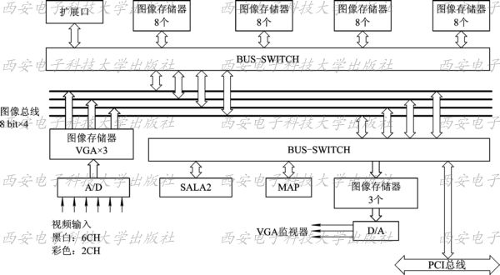
图1-14 GPB-K硬件结构方框图

Slide 70
GPB-K主要应用于制造业检测等领域，例如尺寸的测量(导杆宽度、螺距)，外观检查(裂纹检查、根据颜色判别优劣)，文字识别(制造年月日、产品批号)，印刷电路板检查(跨接线、过孔、焊盘)等。

Slide 71
1.4.3 图像处理系统软件
微型图像处理系统既包含硬件设备，也需要一定的软件环境支持。目前，图像处理系统平台多为Microsoft Windows或X-Windows，主流的开发工具为Microsoft公司的Visual C++。这是因为Visual C++是一种具有高度综合性能的软件开发工具，用它开发出来的程序具有运行速度快、可移植性强等优点。本书中的实例也是在Windows平台下，用Visual C++ 6.0实现的。此外，各国的科学家和研究机构开发了不少专用的图像处理软件环境，下面仅对主要的几种作一简单介绍。

Slide 72
1. MATLAB图像处理工具箱
MATLAB图像处理工具箱提供了丰富的图像处理函数，灵活运用这些函数几乎可以完成所有的图像处理工作，从而大大节省编写低层算法的时间，避免程序设计中的重复劳动，达到事半功倍的效果。但是，MATLAB强大的功能只能在安装有MATLAB系统的机器上，使用图像处理工具箱中的函数或自编的m文件来实现，实际应用极为不便，且MATLAB使用行解释方式执行代码，使得其执行速度很慢。

Slide 73
为将MATLAB的强大功能融入各种应用程序中，通过高级语言编译器将MATLAB语言编译为二进制代码已逐渐成为研究热点。MathTools公司推出的MatCom可以把MATLAB语言翻译成为Ｃ或C++语言，但其翻译的代码不够简洁。更直接的方法是利用MatCom提供的Matrix〈LIB〉C++库实现MATLAB与C++的接口。

Slide 74
2. AVS和SPIDER
1) AVS(Application Visualization System)
AVS是对庞大的数据量进行可视化处理的通用系统之一。最初，该系统是为了对科学计算的结果进行可视化(Scientific Visualization)处理而开发的系统，现已在如下领域中广泛使用：
(1) 医学图像、有限元法分析、流体力学、检测/实验结果的表示；
(2) 资源探索、环境科学、遥感、一般图像处理；
(3) 量子力学、分子设计、CAD数据表示、OR分析；

Slide 75
(4) 金融数据分析、一般科学分析。
AVS作为应用软件，它具有如下强大功能：
(1) 数据显示，Pointer和Clicker类型数据的可视化应用；
(2) 几何显示，可以进行人机对话的三维几何数据的显示；
(3) 图像显示，可以进行人机对话的二维图像的显示；
(4) 图形显示，完成画图功能；
(5) 超函数，如进行图像处理、声音波形图显示。

Slide 76
2) SPIDER Viewer
SPIDER(Subroutine Package for Image Data Enhancement and Recognition)是由日本通产省工业技术院电子技术综合研究所开发的图像处理程序库。如表1-1所示，它包含了图像处理的基本算法和实现方法，因此得到了很高的评价，之后又追加了基本的图像分析算法以及立体图像、距离图像、文本、画面处理等算法，称之为SPIDER Ⅱ，目前已经得到了广泛的应用。

Slide 77
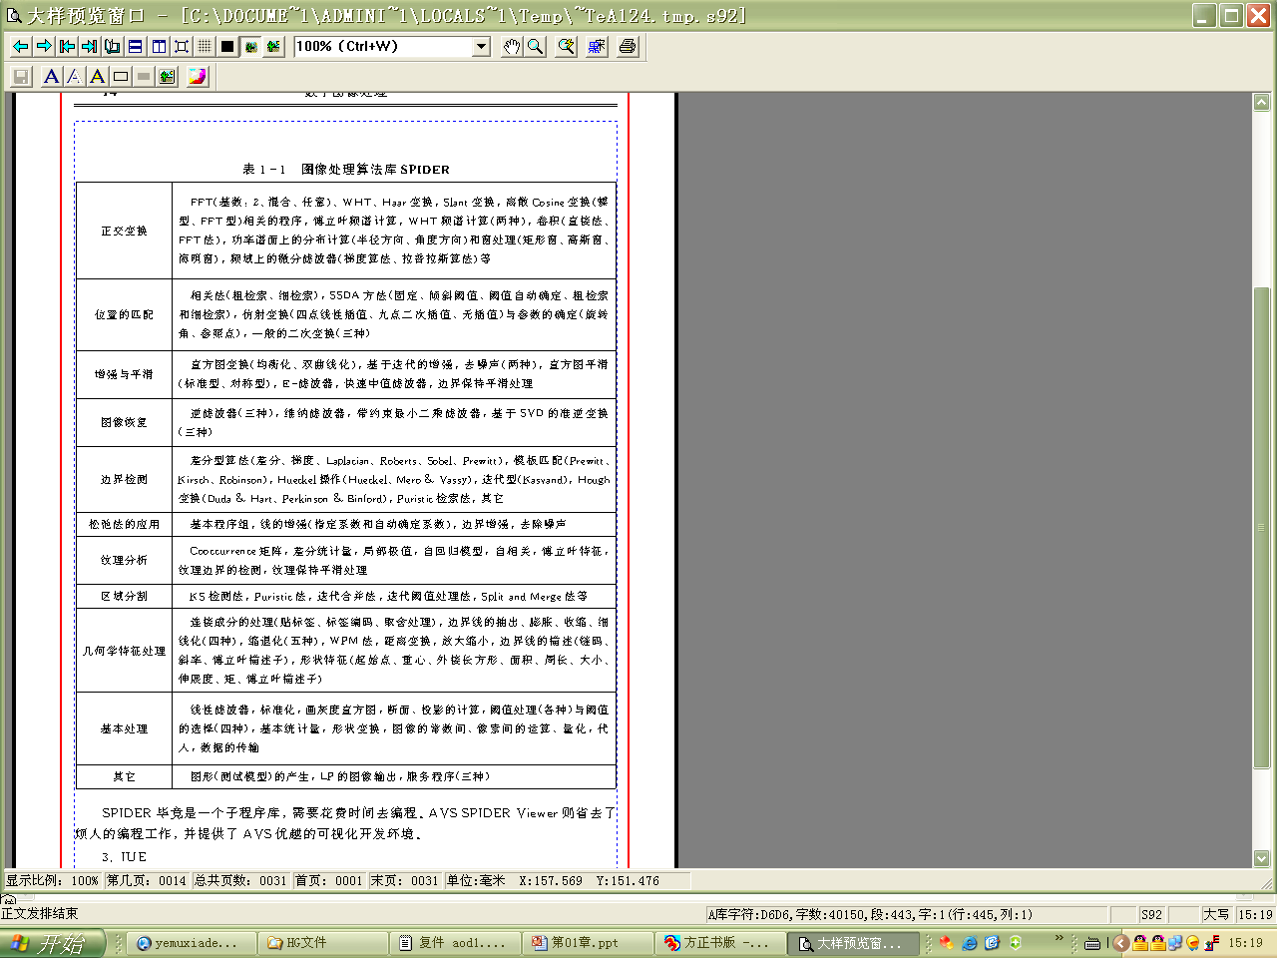

Slide 79
3. IUE
对图像处理和图像理解算法优劣的评价是非常困难的。为此，世界范围内的图像工程科研人员就评价问题进行了研讨，以构建可重复利用的软件开发环境。IUE(Image Understanding Environment)就是以美国为主，日本和欧洲共同参加开发的图像处理系统。该系统可以实现图像理解计算模型的确立，进行严密的几何学描述，能应用于各种类型的图像，从而提高研究效率，促进技术积累和技术转移。
针对上述目标，IUE有效利用现有软件，开发了运行在UNIX工作站上(SunOS、Linux)的面向对象的程序(C++)，并从LaTeX自动生成C++源代码，以满足实际需要。

Slide 80
IUE不仅提供函数库和数据库，为了能正确地描述有关光源、物体、传感器等几何学和光学的关系，还提供了类的分层结构关系；并且也提供了坐标系和坐标变换的类，是用矢量图来表示的。这种类有600个，还有400个模板及类成员，可以说IUE是一个巨大的资源库。
IUE系统不单是图像处理系统，而且还是由输入图像转换为三维场景描述的图像理解的信息环境。在此环境中，可以处理图像数据，线段、区域、面等几何数据，以及对于认识、理解的高级处理时的知识表达、几何数据之间关系的符号数据等。

Slide 81
1.5 数字图像处理的应用
“旅行者7号”于1964年7月31日拍摄到第一张月球图像(见图1-15)，这也是美国航天器取得的第一幅月球图像。“旅行者7号”传送的图像，可作为增强和复原来自“探索者”登月飞行、“水手号”系列空间探测器等图像的基础。60年代末，数字图像处理已经形成了比较完整的体系，形成一门新兴的学科。60年代到70年代，由于离散数学的创立和完善，使数字图像处理技术得到迅猛的发展，理论和方法进一步完善，应用范围更加广泛。这一时期，图像处理主要与模式识别和图像理解的研究相联系，如文字识别、医学图像处理、遥感图像的处理等。

Slide 82
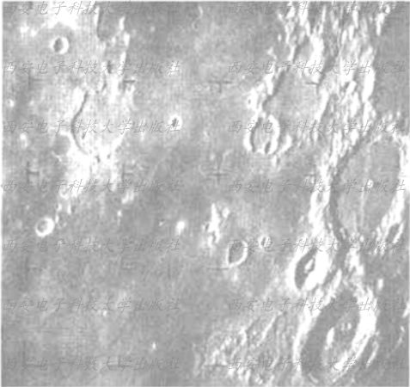
图1-15 “旅行者7号”拍摄的月球图像

Slide 83
70年代后期至今，各个应用领域对数字图像处理提出越来越高的要求，促进这门学科向更高级的方向发展，特别是在景物理解和机器视觉方面，图像由二维处理变成三维解释。近几年来随着计算机和各个领域研究的迅速发展，科学计算可视化、多媒体技术等的研究和应用，数字图像处理从一个专门领域的学科变成了一种新型的科学研究和人机界面工具。
概括起来，数字图像处理主要应用于如下领域：
(1) 通信。通信应用包括图像传输、电视电话、电视会议，数字图像处理技术主要用于进行图像压缩甚至在理解的基础上进行压缩。

Slide 84
(2) 宇宙探测。由于太空技术的发展，需要用数字图像处理技术处理大量的星体照片。
(3) 遥感。航空遥感和卫星遥感图像需要用数字技术加工处理，并提取有用的信息，主要用于地形地质，矿藏探查，森林、水利、海洋、农业等资源调查，自然灾害预测预报，环境污染监测，气象卫星云图处理，以及地面军事目标的识别。图1-16是利用卫星遥感图像预测森林树冠密度的一个实例。

Slide 85
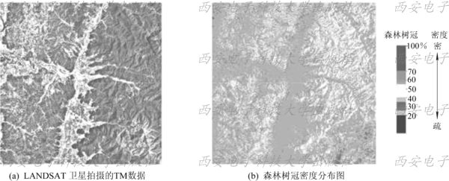
图1-16 卫星遥感图像预测森林树冠密度

Slide 86
(4) 生物医学领域中的应用。
图像处理在医学界的应用非常广泛，无论是临床诊断还是病理研究都大量采用图像处理技术。它因直观、无创伤、安全方便等优点而受到青睐。图像处理首先应用于细胞分类、染色体分类和放射图像分析等。20世纪70年代数字图像处理在医学上的应用有了重大突破，1972年X射线断层扫描CT得到实用； 1977年白血球自动分类仪问世； 1980实现了CT的立体重建。有人认为计算机图像处理在医学上应用最成功的例子就是X射线CT，其主要研制者Hounsfield(英)和Commack(美)获得了1979年的诺贝尔生理医学奖。
图1-17是利用图像处理诊断乳腺癌的例子。乳腺癌辅助诊断利用模式识别技术分析乳房X射线图像，自动检测疑似乳腺癌，并在图像上做上标记。

Slide 87
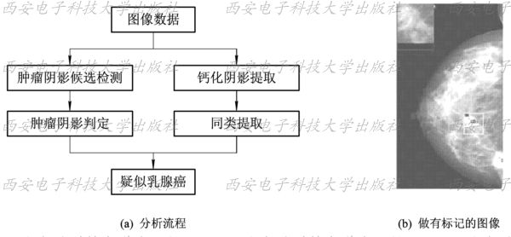
图1-17 乳腺癌的图像分析诊断

Slide 88
(5) 工业生产中的应用。
在生产线中对产品及部件进行无损检测是图像处理技术的重要应用领域。该领域的应用在20世纪取得了迅速的发展，主要有产品质量检测、生产过程的自动控制、CAD/CAM等。在产品质量检测方面，图像处理技术的应用包括食品、水果质量检查，无损探伤，焊缝质量或表面缺陷检测等。图像处理技术的应用还包括金属材料的成分和结构分析，纺织品质量检查，光测弹性力学中应力条纹的分析等。在电子工业中，可以用图像处理技术来检验印刷电路板的质量，监测零部件的装配等。

Slide 89
在工业自动控制中，主要使用机器视觉系统对生产过程进行监视和控制，如港口的监测调度、交通管理、流水生产线的自动控制等。在计算机辅助设计和辅助制造方面，图像处理技术已获得越来越广泛的应用，并和基于图形学的模具、机械零件、服装、印染花型CAD结合。目前二维图纸自动输入和理解，根据3D实物建立CAD模型等越来越引起人们的重视。
日本FA系统株式会社的Visionscape4000高速图像处理卡构成的超高速产品质量检测系统如图1-18所示。

Slide 90
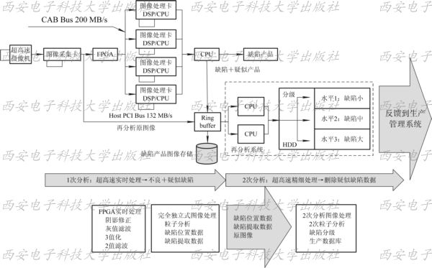
图1-18 超高速产品质量检测系统

Slide 91
(6) 军事、公安等方面的应用。
该方面的应用有军事目标的侦察，制导和警戒系统，自动火器的控制及反伪装； 公安部门的现场照片、指纹、手迹、印章、人像等的处理和辨识； 历史文字和图片档案的修复和管理等。图1-19为IEEE公布的指纹特征值提取过程。

Slide 92
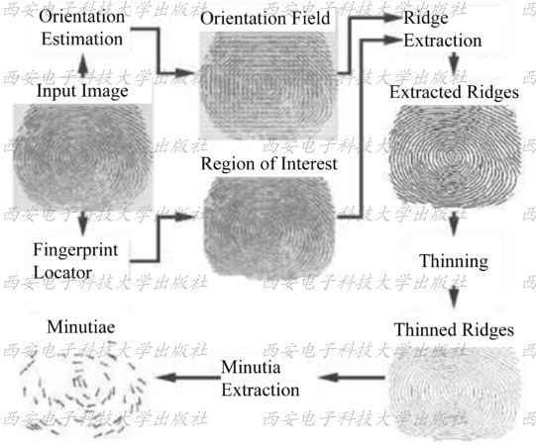
图1-19 IEEE公布的指纹特征值提取过程

Slide 93
(7) 机器人视觉。
机器视觉作为智能机器人的重要感觉器官，主要进行三维景物识别和理解，是目前处于研究之中的开放课题。机器视觉主要用于军事侦察、危险环境自主机器人，邮政、医院和家庭服务的智能机器人，装配线工件识别、定位，太空机器人的自动操作等。图像预处理是高级视觉不可分割的一部分。图1-20是日本本田公司研制的自主式机器人ASIMO(2006年4月摄于日本未来科学馆)，通过视觉系统，它可以辨识周围景像，进行各种动作，并能和人进行交流。

Slide 94
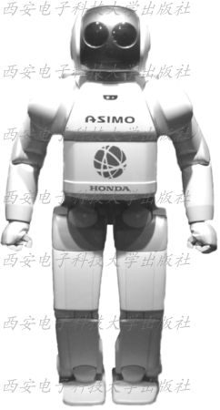
图1-20 自主式机器人ASIMO

Slide 95
(8) 视频和多媒体系统。视频和多媒体系统应用包括目前电视制作系统广泛使用的图像处理、变换、合成，多媒体系统中静止图像和动态图像的采集、压缩、处理、存储和传输等。
(9) 科学可视化。图像处理和图形学紧密结合，形成了科学研究各个领域新型的研究工具。
(10) 电子商务。电子商务中，图像处理技术也大有可为，如身份认证、产品防伪、水印技术等。
总之，图像处理技术应用领域相当广泛，已在国家安全、经济发展、日常生活中充当着越来越重要的角色，对国计民生的作用不可低估。

Slide 96
1.6 数字图像处理的发展动向
当前，图像处理面临的主要任务是研究新的处理方法，构造新的处理系统，开拓更广泛的应用领域。需要进一步研究的问题有如下五个方面：
(1) 在进一步提高精度的同时着重解决处理速度问题。如在航天遥感、气象云图处理方面，巨大的数据量和处理速度仍然是主要矛盾之一。
(2) 加强软件研究，开发新的处理方法，特别要注意移植和借鉴其它学科的技术和研究成果，创造新的处理方法。

Slide 97
(3) 加强边缘学科的研究工作，促进图像处理技术的发展。如人的视觉特性、心理学特性等的研究如果有所突破，则将对图像处理技术的发展起到极大的促进作用。
(4) 加强理论研究，逐步形成图像处理科学自身的理论体系。
(5) 图像处理领域的标准化。图像的信息量大、数据量大，因而图像信息的建库、检索和交流是一个重要的问题。就现有的情况看，软件、硬件种类繁多，交流和使用极为不便，成为资源共享的严重障碍。应建立图像信息库，统一存放格式，建立标准子程序，统一检索方法。

Slide 98
图像处理技术的未来发展方向大致可归纳为如下四点：
(1) 图像处理的发展将围绕HDTV(高清晰度电视)的研制，开展实时图像处理的理论及技术研究，向着高速、高分辨率、立体化、多媒体化、智能化和标准化方向发展。
(2) 图像、图形相结合，朝着三维成像或多维成像的方向发展。
(3) 硬件芯片研究。把图像处理的众多功能固化在芯片上，使之更便于应用。如用VHDL语言设计图像处理卡和FPGA，能够根据检测对象和环境状况灵活组建硬件系统。

Slide 99
(4) 新理论与新算法研究。在图像处理领域近年来引入了一些新的理论并提出了一些新的算法， 如小波分析(Wavelet)、分形几何(Fractal)、形态学(Morphology)、遗传算法(Genetic Algorithms，GA)、人工神经网络(Artificial Neural Networks)等。这些理论及建立在其上的算法，将会成为今后图像处理理论与技术的研究热点。
数字图像处理经过初创期、发展期、普及期及广泛应用几个阶段，如今已是各个学科竞相研究并在各个领域广泛应用的一门科学。随着科学技术的进步以及人类需求的不断增长，图像处理科学无论是在理论上还是实践上，均会取得更大的发展。

Slide 100
习 题
1. 试述连续图像f(x， y)和数字图像g(i， j)中变量的含义，它们有何联系与区别？
2. 什么是数字图像？数字图像处理有哪些特点？
3. 数字图像处理的目的是什么？
4. 数字图像处理的主要内容有哪些？
5. 图像处理、图像分析和图像理解各有什么特点？它们之间有何联系与区别？
6. 图像工程与哪些学科有关联？它们之间如何相互联系和影响？
7. 简述图像处理系统各组成部分的作用。

Slide 101
8. 试列举出新的数学工具在图像工程中应用的实例。
9. 图像处理有哪些主要应用？
10. 数字图像处理今后的发展方向是什么？
11. 试用MATLAB的图像处理工具读取一个图像，并将其尺寸缩小0.5倍，将缩小后的图像旋转30°。提示： 在命令行逐行输入如下命令，或编辑成一个m文件执行。
I = imread(′文件名′)； ％读取数字图像到向量I figure， imshow(I) ％显示图像
J = imresize(I，0.5)； ％缩小图像0.5倍，并存入J figure， imshow(J) ％显示缩小后的图像
K = imrotate(J，30)； ％将J旋转30°，并存入K figure， imshow(K) ％显示旋转后的图像

